Slide 1



KHỞI ĐỘNG
Thảo luận nhóm đôi.
Nội dung thảo luận
+ Việc kể lại truyện ngụ ngôn bằng hình thức nói có khác gì với việc kể lại truyện ngụ ngôn bằng hình thức viết?
+ Trong đời sống hàng ngày, chúng ta có thể kể lại một truyện ngụ ngôn trong (những) tình huống nào?
Thời gian: 2 phút

Slide 2


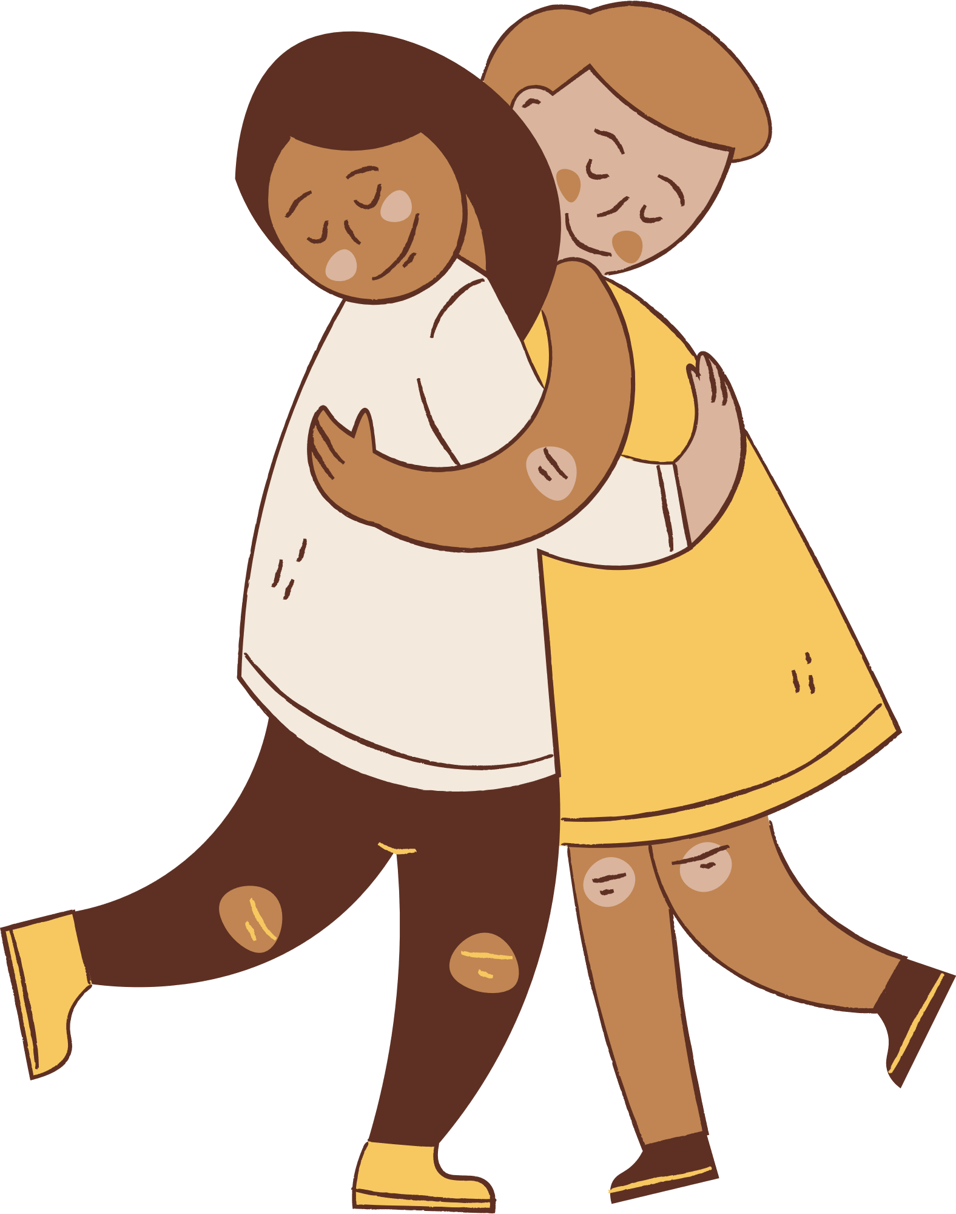

I. QUAN SÁT MẪU VÀ TÌM HIỂU CÁCH THỨC THỰC HIỆN KỂ LẠI MỘT TRUYỆN NGỤ NGÔN.
- HS thực hiện nhiệm vụ theo kĩ thuật THINK-PAIR-SHARE.
- Xem video và trả lời các câu hỏi (phiếu học tập số 1)
Link video: https://www.youtube.com/watch?v=1d0lV8Ae2mk

Slide 3


1..Quan sát mẫu
Notes:
link video: https://www.youtube.com/watch?v=1d0lV8Ae2mk

Slide 4

2. Cách thức kể lại một truyện ngụ ngôn
01
02
03
Chuẩn bị trước khi nói (xác định đề tài, không gian, thời gian, mục đích nói, người nghe -> tìm ý, lập dàn ý)
Trình bày bài nói (Luyện tập và trình bày bài nói)
Trao đổi, đánh giá, rút kinh nghiệm sau khi nói (sử dụng bảng kiểm để tự nhận xét và nhận xét sản phẩm của bạn)

Slide 5



3. Bảng kiểm tham khảo
BẢNG KIỂM KĨ NĂNG KỂ LẠI MỘT TRUYỆN NGỤ NGÔN | Đạt | KĐ
Bài trình bày có đủ 3 phần: giới thiệu, nội dung và kết thúc.
Có những lưu ý chung, gợi mở dự đoán về bài học sẽ đươc rút ra.
Trình bày gọn, rõ về diễn biến của các sự việc trong câu chuyện.
Sử dụng từ ngữ, hình ảnh, giọng điệu phù hợp, có những thay đổi cần thiết.
Thể hiện được tính hài hước, triết lí của truyện ngụ ngôn.
Chủ động, tự tin, nhìn vào người nghe khi nói.
Bảo đảm thời gian quy định.

Slide 6

II. Chuẩn bị bài nói
CÁC BƯỚC | CÁC BƯỚC | YÊU CẦU | LƯU Ý
Chuẩn bị trước khi nói | Xác định một số yếu tố | Kể lại một truyện ngụ ngôn | Trả lời những câu hỏi gợi ý để định hướng được nội dung bài nói, tăng hiệu quả giao tiếp
Chuẩn bị trước khi nói | Xác định không gian, thời gian | Trình bày ở đâu? Thời gian nói bao lâu? | Trả lời những câu hỏi gợi ý để định hướng được nội dung bài nói, tăng hiệu quả giao tiếp
Chuẩn bị trước khi nói | Xác định người nghe | Trình bày cho ai nghe? | Trả lời những câu hỏi gợi ý để định hướng được nội dung bài nói, tăng hiệu quả giao tiếp
Chuẩn bị trước khi nói | Xác định mục đích nói | Trình bày để làm gì? | Trả lời những câu hỏi gợi ý để định hướng được nội dung bài nói, tăng hiệu quả giao tiếp
Chuẩn bị trước khi nói | Tìm ý, lập dàn ý | - Ghi lại sự việc chính, tóm lược nội dung truyện theo một trật tự đơn giản, dễ hiểu. - Lưu ý những chi tiết, hình ảnh, từ ngữ diễn đạt đặc sắc, giàu ý nghĩa. | Có thể sử dụng thêm hình ảnh minh họa / trang phục… phối hợp để phần trình bày hấp dẫn, sinh động hơn
Luyện tập và trình bày bài nói | Có thể đứng trước gương trình bày hoặc trình bày cho bạn nghe | Có thể đứng trước gương trình bày hoặc trình bày cho bạn nghe | Chú ý cách kết hợp giọng điệu, cử chỉ, nét mặt,… khi trình bày
Trao đổi, đánh giá, rút kinh nghiệm sau khi nói | Sử dụng bảng kiểm để tự nhận xét và nhận xét cho bạn | Sử dụng bảng kiểm để tự nhận xét và nhận xét cho bạn | Chú ý tính khách quan, khoa học, tránh chủ quan, cực đoan khi nhận xét

Slide 7



III. Trình bày bài nói
HS thực hiện trình bày bài nói theo nhóm
Các nhóm có 10 phút để luyện tập nói trong nhóm
Mỗi nhóm có tối đa 5 phút trình bày bài nói và 5 phút để lắng nghe nhận xét cũng như phản hồi nhận xét của các nhóm

Slide 8



IV. Đánh giá, rút kinh nghiệm
Rút kinh nghiệm
Đánh giá dựa trên bảng kiểm

Slide 9

V. Vận dụng
- HS thực hiện nhiệm vụ ở nhà: Kể lại một truyện ngụ ngôn.
- Yêu cầu:
+ HS vận dụng kĩ năng nói và nghe để kể lại một truyện ngụ ngôn, không đọc, khuyến khích sử dụng đạo cụ, hình ảnh minh họa, trang phục…
+ Video quay rõ tối thiểu là chân dung học sinh, quay ngang điện thoại
+ Âm thanh rõ, không lẫn tạp âm
+ Độ dài video không quá 10 phút
+ Hạn nộp: 1 tuần

